Slide 1
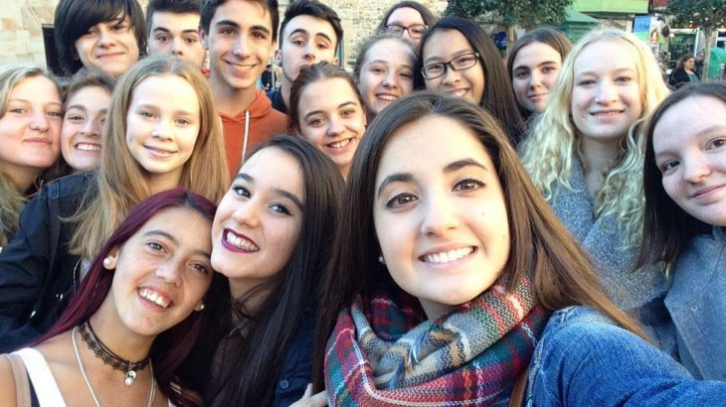
Spanisch als dritte Fremdsprache
am
Johanna-Geissmar Gymnasium

Slide 2
Jede neue Sprache ist wie ein offenes Fenster, das einen neuen Ausblick auf die Welt eröffnet und die Lebensauffassung weitet.
Frank Harris

Slide 3
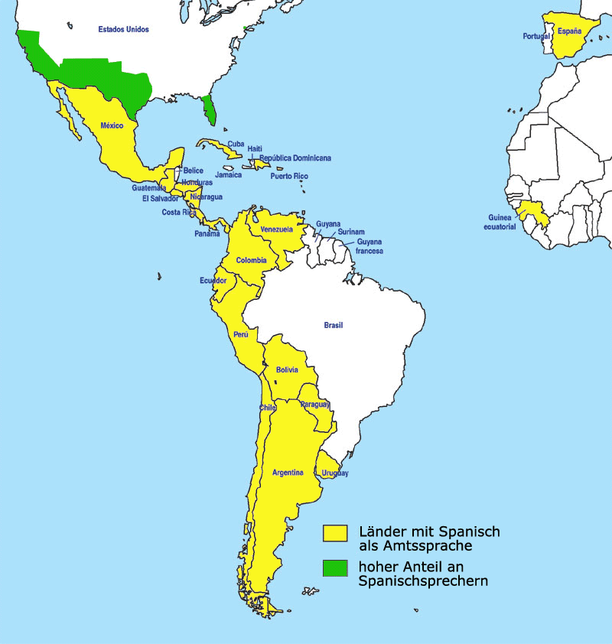
Spanisch als 3. Fremdsprache
Warum Spanisch?
Inhalte und Methoden
Was bieten wir am JGG?

Slide 4
Warum Spanisch?
ca. 500 Mio. Sprecher
in über 20 Ländern
(Spanien, 19 Länder
Lateinamerikas,
Äquatorial-Guinea in
Afrika, Philippinen)
die am dritthäufigste
gesprochene Sprache
45 Mio. Sprecher in den
USA , in New York
sprechen 25 % Spanisch als
Muttersprache

Slide 5
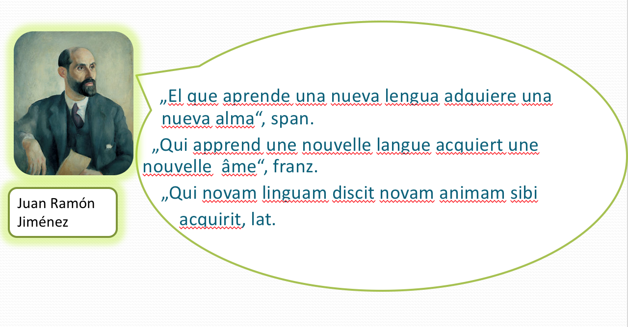
Wer sollte Spanisch wählen?
Mitbringen sollte man:
● Freude am Sprachenlernen
● Fleiß und Ausdauer beim Grammatik- und Vokabellernen
Vorteil: Mehrsprachigkeitsdidaktik

Slide 6


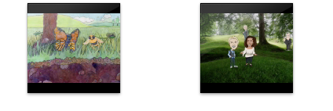
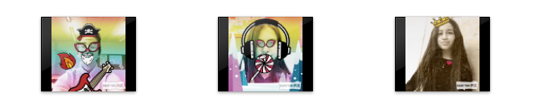
Inhalte und Methoden
schon von Beginn an Arbeit mit authentischen Texten
(Bsp. erste Stunde: Lied von Juanes,
Einsatz von Kurzfilmen und Serien,
Violeta, Extra en español,
un cuarto misterioso, Bea la fea)
Die Sprache soll in ihrer Lebendigkeit und der eigene kulturspezifische Hintergrund vermittelt werden
Kooperative Arbeitsformen
Einsatz neuer Medien
(Handy/Tablet)

Slide 7
Inhalte und Methoden
Zu Beginn: erste Einblicke in geographische und gesellschaftliche Gegebenheiten Spaniens und Hispano-Amerikas.
Später: Vermittlung weitergehender Kenntnisse einer Region beziehungsweise eines Landes sowie literarische Zeugnisse.
Klassen 8-10: Einführung der kompletten Grammatik (integrativ anhand von Texten). Encuentros Hoy.
Kursstufe: Originaltexte zur Landeskunde und Literatur Spaniens und Hispanoamerikas, Oberstufenlehrbücher.

Slide 8


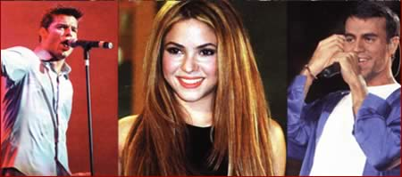
Inhalte und Methoden
Inhaltliche und methodische Abwechslung
Vermittlung interkultureller Erfahrungen und kommunikativer Kompetenz

Slide 9
Kooperation im Spanischunterricht
enge Kontakte zum Seminar für Ausbildung und Fortbildung der Lehrkräfte Heidelberg, sowie zur Universität Mannheim und Heidelberg.
Vielseitige Unterstützung und Bereicherung des Unterrichts durch Einbindung von ReferendarInnen, StudentInnen und PraktikantInnen.

Slide 10
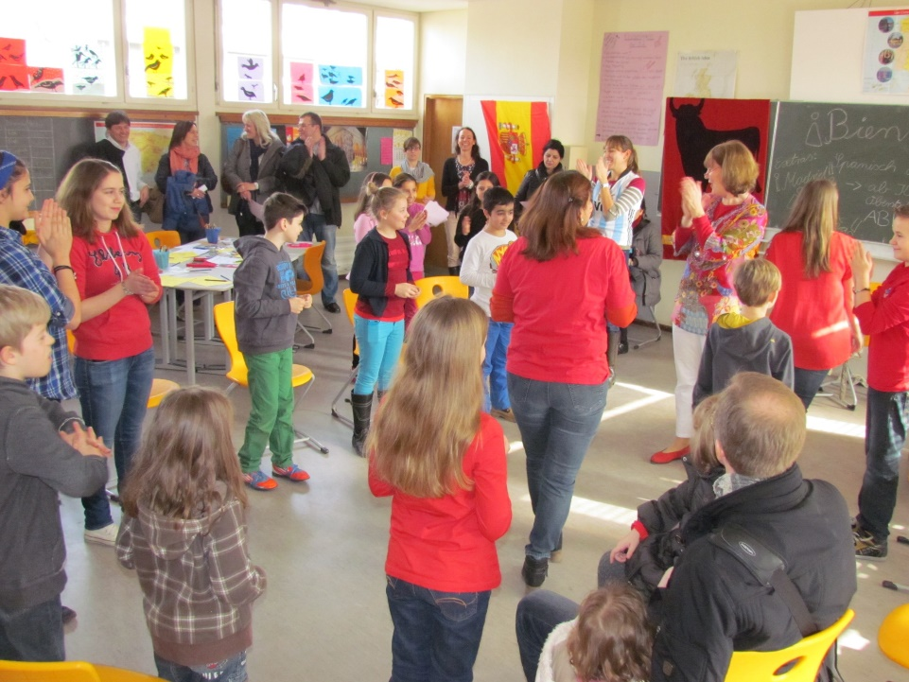
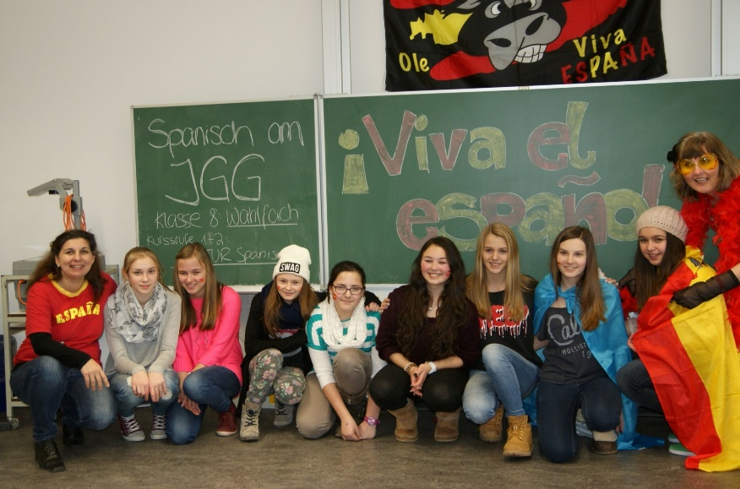
Was bieten wir am JGG?
Erste Sprachergebnisse: Klasse 8 beim
Tag der offenen Tür am JGG

Slide 11
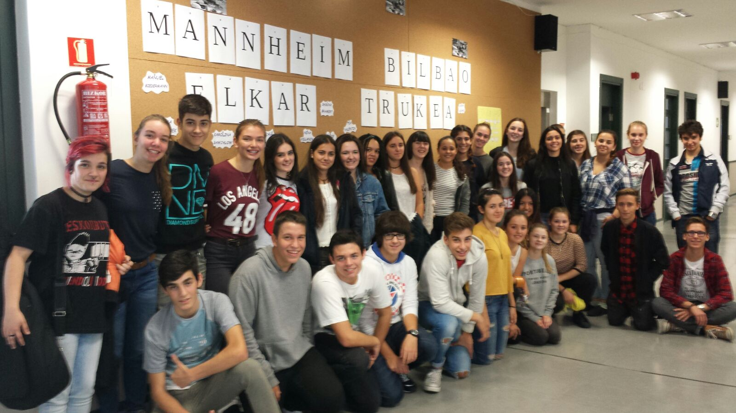
Schüleraustausch in Klasse 9/10 mit dem Colegio Luis Briña, Bilbao

Slide 12
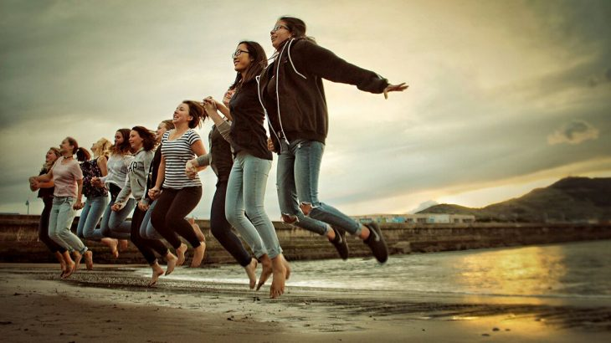
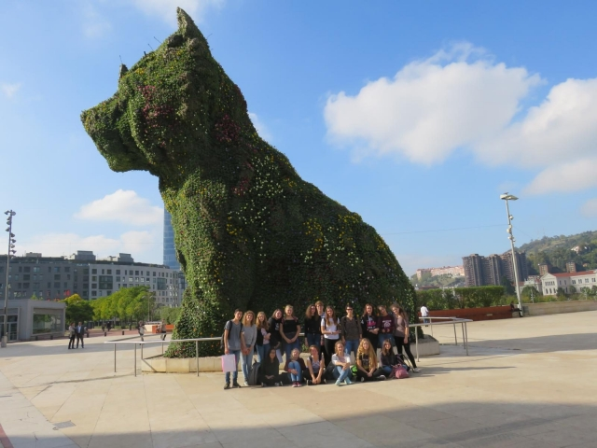
Bis 2019 hatten die Schüler:innen in Klasse 9 die Möglichkeit, eine Woche in Bilbao in spanischen Gastfamilien zu verbringen.
Notes:
Bis 2019 hatten die Schüler:innen in Klasse 9 die Möglichkeit, eine Woche in Bilbao in spanischen Gastfamilien zu verbringen.

Slide 13
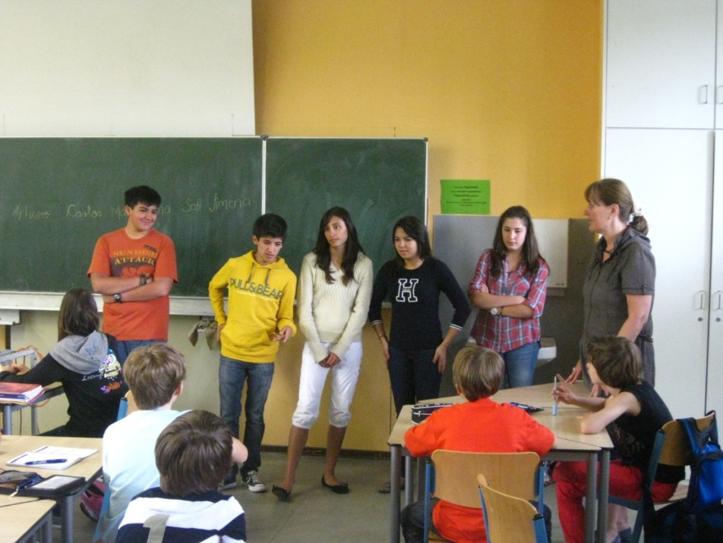
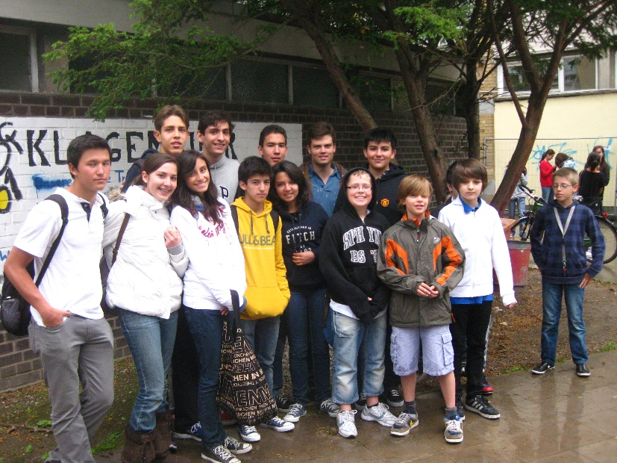
Auch ein Austausch nach Mexiko und Teneriffa ist für interessierte SchülerInnen individuell möglich.

Slide 14
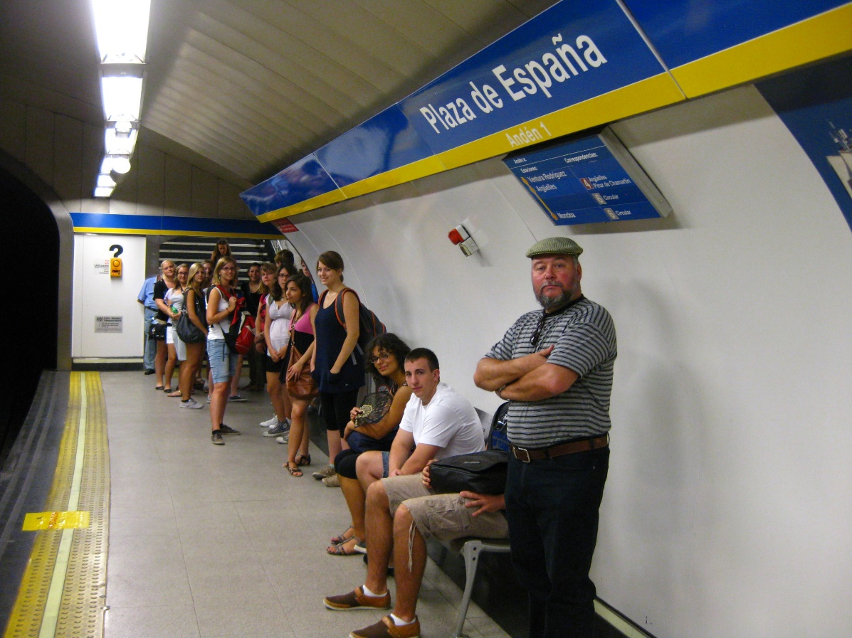
Studienfahrten nach Madrid und …

Slide 15
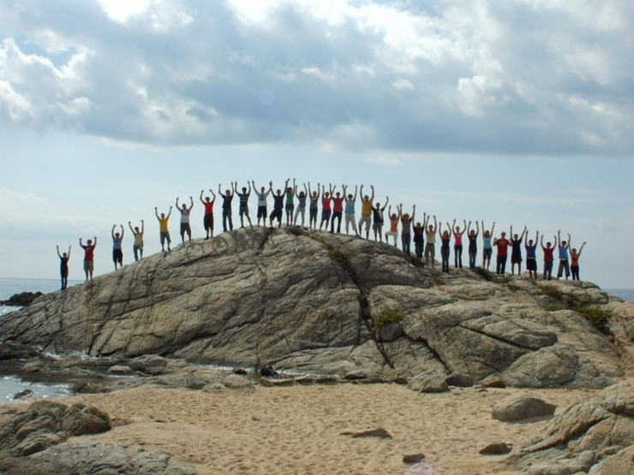
… fächerübergreifend an die Costa Brava

Slide 16
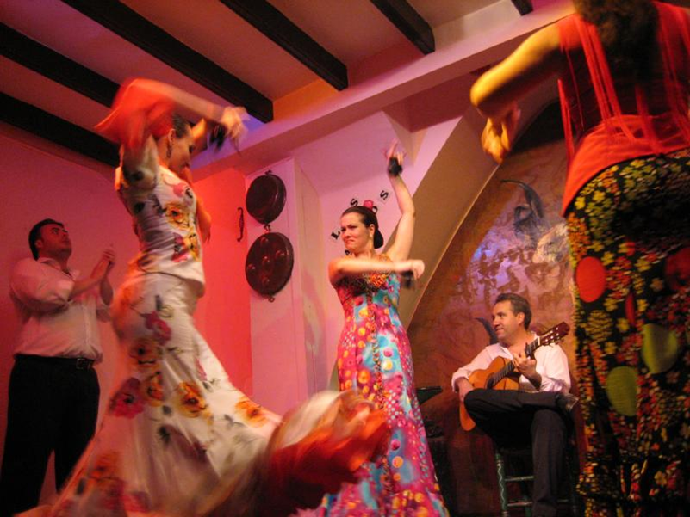



Exkursionen/Ausstellungen/Projekte

Slide 17
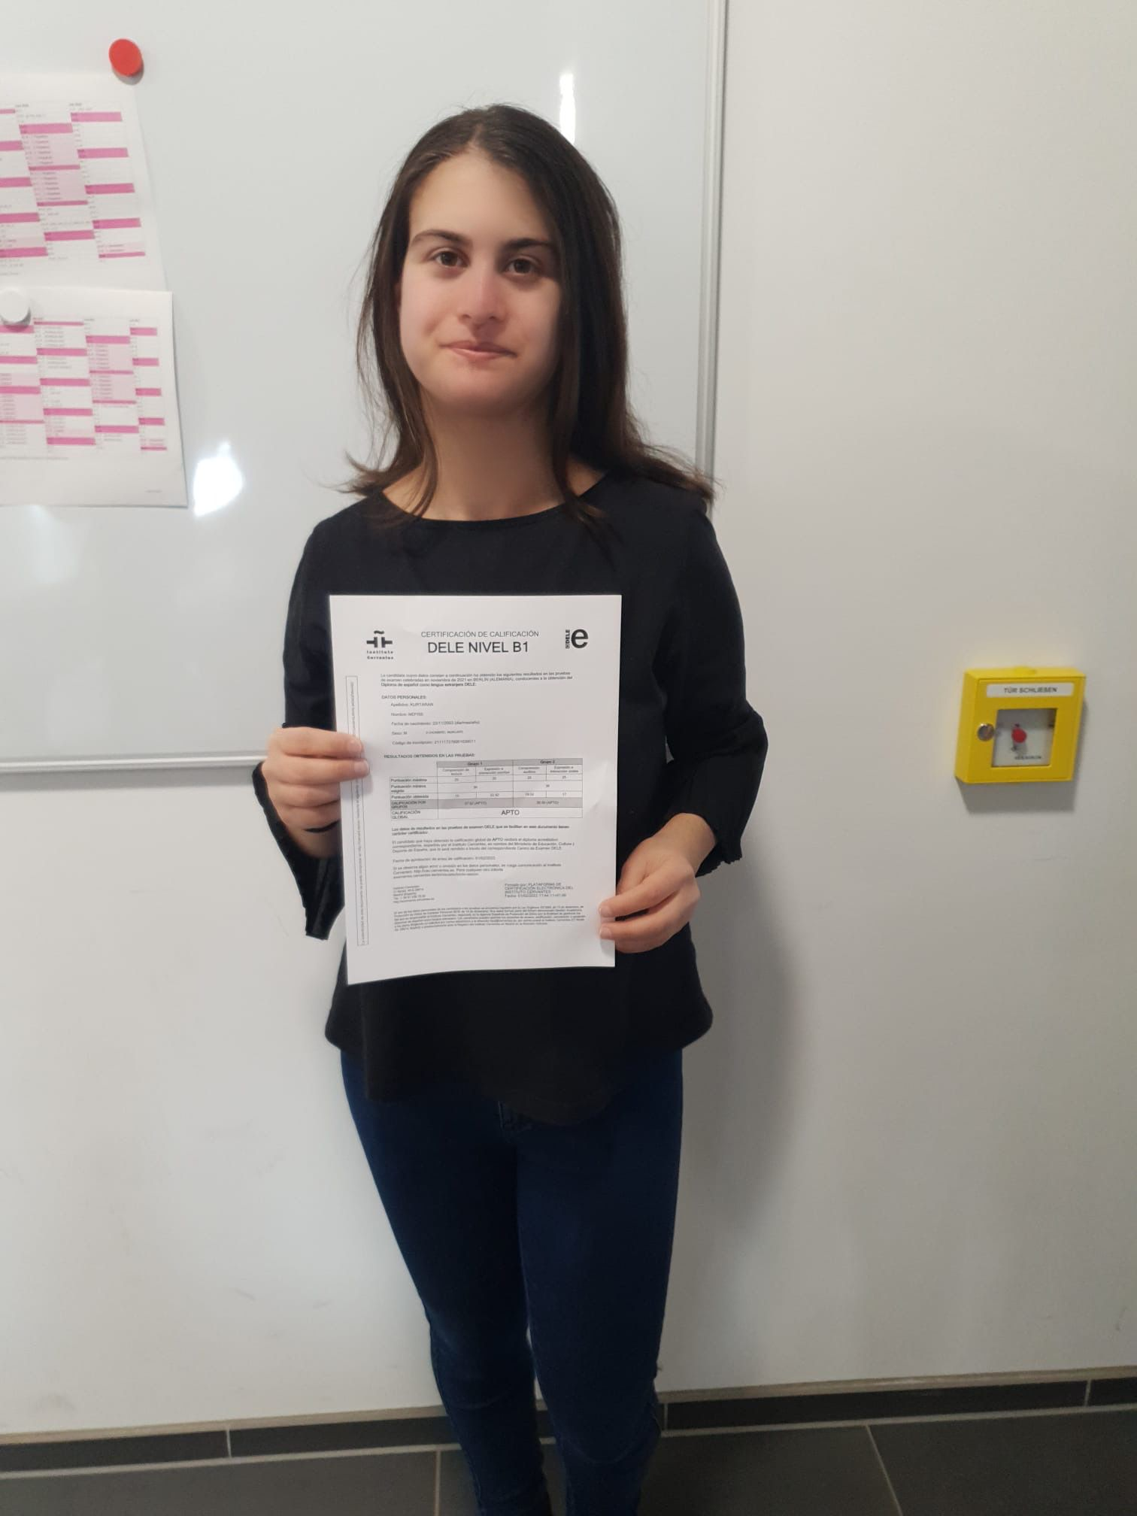
DELE
Die DELE-AG bietet den SchülerInnen in Klasse 10 die Möglichkeit, das weltweit anerkannte Sprachdiplom für Spanisch abzulegen und die Sprache zusätzlich zum Unterricht zu üben.

Slide 18
Kennst du viele Sprachen – hast du viele Schlüssel für ein Schloss. Voltaire

